Slide 1



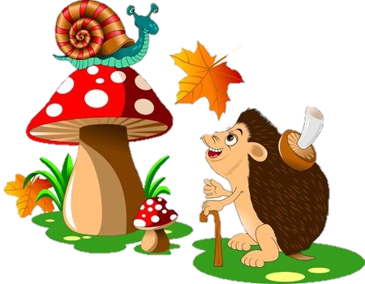

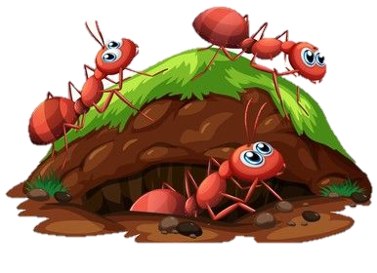
Thứ Hai ngày 23 tháng 12 năm 2024
Tiếng Việt
Bài 29
NGÔI NHÀ TRONG CỎ

Slide 2



Slide 3
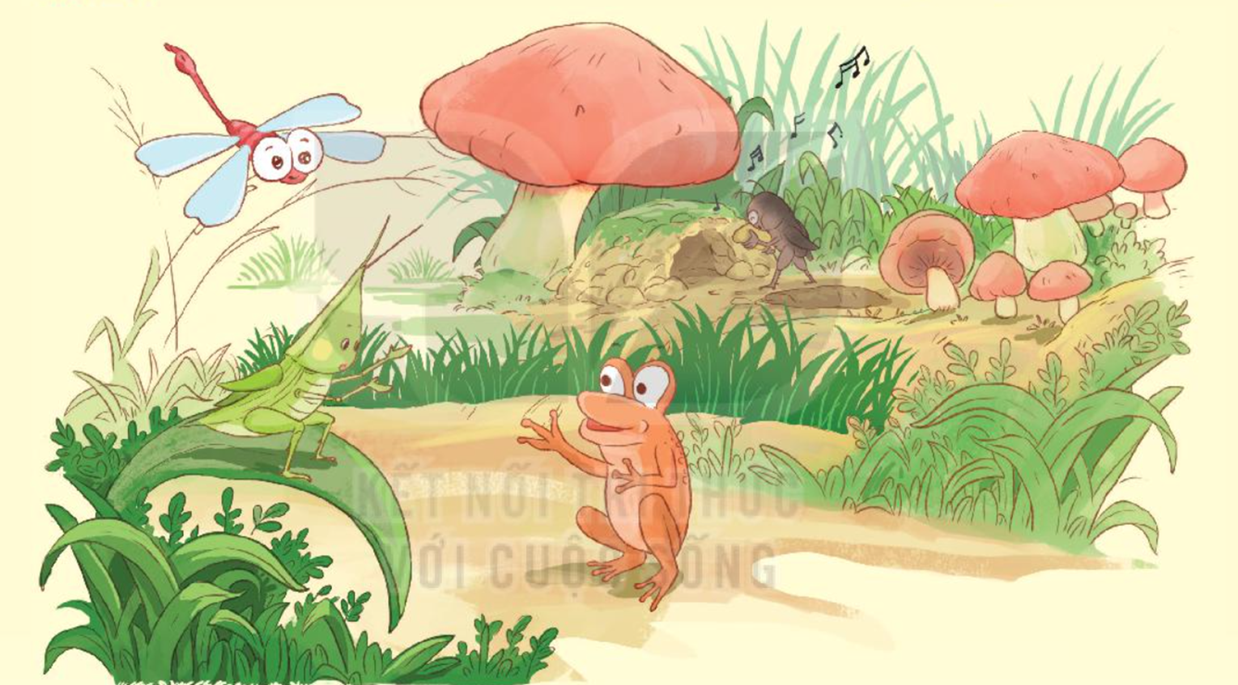

Quan sát tranh minh họa đoán xem các con vật đang làm gì?
Dế đang đào đất và hát.
Chuồn chuồn đang bay.
Nhái và cào cào đang chơi cùng nhau.

Slide 4



Đọc văn bản
在此输入文字

Slide 5
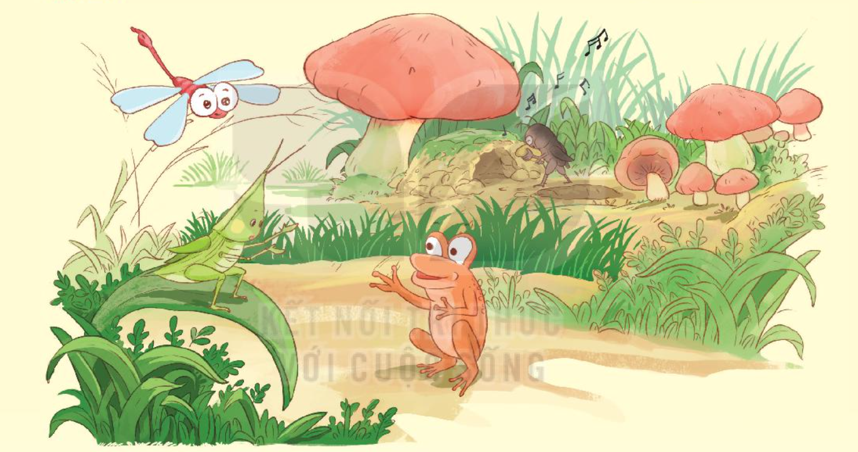

NGÔI NHÀ TRONG CỎ
Sáng sớm, cào cào và nhái bén đang tập nhảy xa thì chợt một tràng “re re re” vang lên. Hai bạn nghểnh đầu nghe:
- Hay quá, ai hát đó?
Chuồn chuồn vừa bay đến, đậu trên nhánh cỏ may, đôi cánh mỏng rung nhè nhẹ khi điệu nhạc vút cao:
- Có phải cào cào hát không? Hay nhái bén?
Cào cào lắc đầu, nhái bén cũng xua tay:
- Tớ à? Tớ hát thì ai nghe?
Thế là cào cào, nhái bén, chuồn chuồn rủ nhau đi tìm tiếng hát.
Dưới lớp cỏ xanh rì, mặt đất đen ẩm ướt, dế than đang xây nhà. Chốc chốc cậu dừng lại, cất tiếng hát say sưa. Khi dứt bài hát, dế than giật mình nghe thấy một tràng pháo tay lộp bộp. Cào cào từ trên nhánh cỏ nhảy xuống:
- Tớ là cào cào. Tiếng hát của bạn hay quá!

Slide 6
NGÔI NHÀ TRONG CỎ
Chuồn chuồn khẽ đập đôi cánh:
- Tớ là chuồn chuồn. Bạn thật là một tài năng âm nhạc.
Dế than ngượng ngùng:
- Ôi, tớ chỉ là thợ đào đất thôi. Tớ là dế than.
Nhái bén mừng rỡ:
- A, từ nay tớ có thêm một láng giềng hát hay, làm giỏi là dế than. Để chúng tớ giúp bạn dựng nhà.
Cào cào, nhái bén, chuồn chuồn cùng xúm vào giúp dế than. Chỉ chốc lát, ngôi nhà xinh xắn bằng đất đã được xây xong dưới ô nấm giữa vùng cỏ xanh tươi.
(Theo Ly Lan)

Slide 7
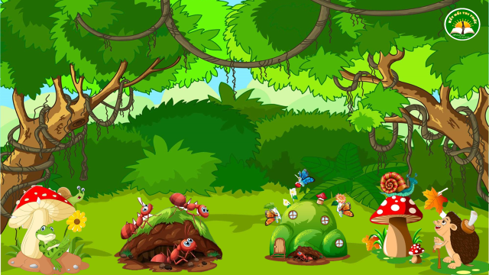
Luyện đọc từ khó
Nhảy xa
Lộp bộp
Vang lên
Láng giềng
Chốc lát
Ô nấm

Slide 8
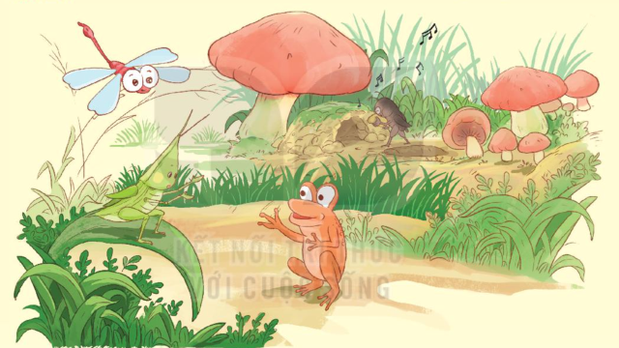
Luyện đọc câu
Chuồn chuồn vừa bay đến, đậu trên nhánh cỏ may, đôi cánh mỏng rung nhè nhẹ khi điệu nhạc vút cao.
Chỉ chốc lát, ngôi nhà xinh xắn bằng đất đã được xây xong dưới ô nấm giữa vùng cỏ xanh tươi.

Slide 9
Chia đoạn
Đoạn 1: Từ đầu đến đi tìm tiếng hát.
Đoạn 2: Tiếp theo đến một tài năng âm nhạc.
Đoạn 3: Đoạn còn lại.

Slide 10

Đọc nối tiếp đoạn
NGÔI NHÀ TRONG CỎ
1
Sáng sớm, cào cào và nhái bén đang tập nhảy xa thì chợt một tràng “re re re” vang lên. Hai bạn nghểnh đầu nghe:
- Hay quá, ai hát đó?
Chuồn chuồn vừa bay đến, đậu trên nhánh cỏ may, đôi cánh mỏng rung nhè nhẹ khi điệu nhạc vút cao:
- Có phải cào cào hát không? Hay nhái bén?
Cào cào lắc đầu, nhái bén cũng xua tay:
- Tớ à? Tớ hát thì ai nghe?
Thế là cào cào, nhái bén, chuồn chuồn rủ nhau đi tìm tiếng hát.

Slide 11
NGÔI NHÀ TRONG CỎ
2
Dưới lớp cỏ xanh rì, mặt đất đen ẩm ướt, dế than đang xây nhà. Chốc chốc cậu dừng lại, cất tiếng hát say sưa. Khi dứt bài hát, dế than giật mình nghe thấy một tràng pháo tay lộp bộp. Cào cào từ trên nhánh cỏ nhảy xuống:
- Tớ là cào cào. Tiếng hát của bạn hay quá!
Chuồn chuồn khẽ đập đôi cánh:
- Tớ là chuồn chuồn. Bạn thật là một tài năng âm nhạc.
3
Dế than ngượng ngùng:
- Ôi, tớ chỉ là thợ đào đất thôi. Tớ là dế than.
Nhái bén mừng rỡ:
- A, từ nay tớ có thêm một láng giềng hát hay, làm giỏi là dế than. Để chúng tớ giúp bạn dựng nhà.
Cào cào, nhái bén, chuồn chuồn cùng xúm vào giúp dế than. Chỉ chốc lát, ngôi nhà xinh xắn bằng đất đã được xây xong dưới ô nấm giữa vùng cỏ xanh tươi.

Slide 12
Luyện đọc theo nhóm
NGÔI NHÀ TRONG CỎ
1
Sáng sớm, cào cào và nhái bén đang tập nhảy xa thì chợt một tràng “re re re” vang lên. Hai bạn nghểnh đầu nghe:
- Hay quá, ai hát đó?
Chuồn chuồn vừa bay đến, đậu trên nhánh cỏ may, đôi cánh mỏng rung nhè nhẹ khi điệu nhạc vút cao:
- Có phải cào cào hát không? Hay nhái bén?
Cào cào lắc đầu, nhái bén cũng xua tay:
- Tớ à? Tớ hát thì ai nghe?
Thế là cào cào, nhái bén, chuồn chuồn rủ nhau đi tìm tiếng hát.

Slide 13
NGÔI NHÀ TRONG CỎ
2
Dưới lớp cỏ xanh rì, mặt đất đen ẩm ướt, dế than đang xây nhà. Chốc chốc cậu dừng lại, cất tiếng hát say sưa. Khi dứt bài hát, dế than giật mình nghe thấy một tràng pháo tay lộp bộp. Cào cào từ trên nhánh cỏ nhảy xuống:
- Tớ là cào cào. Tiếng hát của bạn hay quá!
Chuồn chuồn khẽ đập đôi cánh:
- Tớ là chuồn chuồn. Bạn thật là một tài năng âm nhạc.
3
Dế than ngượng ngùng:
- Ôi, tớ chỉ là thợ đào đất thôi. Tớ là dế than.
Nhái bén mừng rỡ:
- A, từ nay tớ có thêm một láng giềng hát hay, làm giỏi là dế than. Để chúng tớ giúp bạn dựng nhà.
Cào cào, nhái bén, chuồn chuồn cùng xúm vào giúp dế than. Chỉ chốc lát, ngôi nhà xinh xắn bằng đất đã được xây xong dưới ô nấm giữa vùng cỏ xanh tươi.

Slide 14
NGÔI NHÀ TRONG CỎ
Đọc toàn bài
Sáng sớm, cào cào và nhái bén đang tập nhảy xa thì chợt một tràng “re re re” vang lên. Hai bạn nghểnh đầu nghe:
- Hay quá, ai hát đó?
Chuồn chuồn vừa bay đến, đậu trên nhánh cỏ may, đôi cánh mỏng rung nhè nhẹ khi điệu nhạc vút cao:
- Có phải cào cào hát không? Hay nhái bén?
Cào cào lắc đầu, nhái bén cũng xua tay:
- Tớ à? Tớ hát thì ai nghe?
Thế là cào cào, nhái bén, chuồn chuồn rủ nhau đi tìm tiếng hát.

Slide 15
NGÔI NHÀ TRONG CỎ
Dưới lớp cỏ xanh rì, mặt đất đen ẩm ướt, dế than đang xây nhà. Chốc chốc cậu dừng lại, cất tiếng hát say sưa. Khi dứt bài hát, dế than giật mình nghe thấy một tràng pháo tay lộp bộp. Cào cào từ trên nhánh cỏ nhảy xuống:
- Tớ là cào cào. Tiếng hát của bạn hay quá!
Chuồn chuồn khẽ đập đôi cánh:
- Tớ là chuồn chuồn. Bạn thật là một tài năng âm nhạc.
Dế than ngượng ngùng:
- Ôi, tớ chỉ là thợ đào đất thôi. Tớ là dế than.
Nhái bén mừng rỡ:
- A, từ nay tớ có thêm một láng giềng hát hay, làm giỏi là dế than. Để chúng tớ giúp bạn dựng nhà.
Cào cào, nhái bén, chuồn chuồn cùng xúm vào giúp dế than. Chỉ chốc lát, ngôi nhà xinh xắn bằng đất đã được xây xong dưới ô nấm giữa vùng cỏ xanh tươi.

Slide 16


TRẢ LỜI CÂU HỎI

Slide 17


Câu 1
Vào sáng sớm, chuyện gì xảy ra khiến cào cào, nhái bén, chuồn chuồn chú ý?
Sáng sớm, cào cào và nhái bén đang tập nhảy xa thì chợt một tràng “re re re” vang lên. Hai bạn nghểnh đầu nghe:
- Hay quá, ai hát đó?
Chuồn chuồn vừa bay đến, đậu trên nhánh cỏ may, đôi cánh mỏng rung nhè nhẹ khi điệu nhạc vút cao:
- Có phải cào cào hát không? Hay nhái bén?
Em đọc kĩ đoạn văn từ đầu đến Hay nhái bén? để trả lời câu hỏi.
Đáp án: Vào sáng sớm, có một tiếng hát rất hay khiến cào cào, nhái bén, chuồn chuồn chú ý.

Slide 18
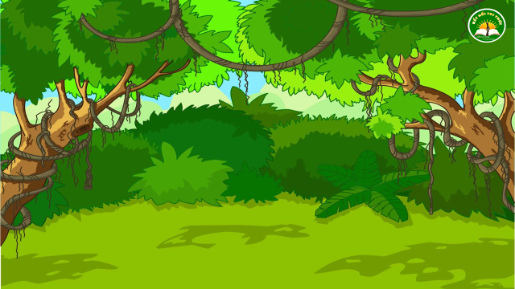
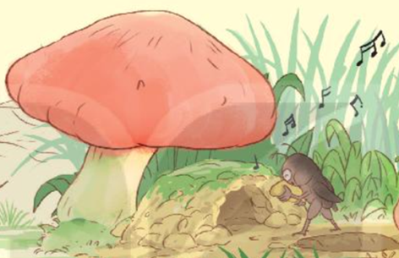
Câu 2
Các bạn đã phát hiện ra điều gì?
Em đọc kĩ đoạn văn từ Thế là cào cào đến pháo tay lộp bộp để trả lời câu hỏi
Thế là cào cào, nhái bén, chuồn chuồn rủ nhau đi tìm tiếng hát.
Dưới lớp cỏ xanh rì, mặt đất đen ẩm ướt, dế than đang xây nhà. Chốc chốc cậu dừng lại, cất tiếng hát say sưa. Khi dứt bài hát, dế than giật mình nghe thấy một tràng pháo tay lộp bộp.
Đáp án: Các bạn phát hiện ra dế than đang vừa xây nhà vừa hát.

Slide 19

Câu 3
Chi tiết nào cho thấy cuộc gặp gỡ của các bạn với dế than rất thân mật?
Em đọc kĩ đoạn văn từ Thế là cào cào đến pháo tay lộp bộp để trả lời câu hỏi
Thế là cào cào, nhái bén, chuồn chuồn rủ nhau đi tìm tiếng hát.
Dưới lớp cỏ xanh rì, mặt đất đen ẩm ướt, dế than đang xây nhà. Chốc chốc cậu dừng lại, cất tiếng hát say sưa. Khi dứt bài hát, dế than giật mình nghe thấy một tràng pháo tay lộp bộp.
Chi tiết cho thấy cuộc gặp gỡ của các bạn với dế thân rất thân mật là: Khi dứt bài hát, dế than giật mình nghe thấy một tràng pháo tay lộp bộp. Sau đó, các bạn tự giới thiệu về mình để làm quen với dế than.

Slide 20
Câu 4
Các bạn đã giúp dế than việc gì?
Em đọc kĩ câu nói của nhái bén ở cuối bài để trả lời câu hỏi.
Nhái bén mừng rỡ:
- A, từ nay tớ có thêm một láng giềng hát hay, làm giỏi là dế than. Để chúng tớ giúp bạn dựng nhà.
Đáp án:
Các bạn giúp dế than dựng nhà.

Slide 21

Câu 5
Em nghĩ gì về việc các bạn giúp đỡ dế than?
Việc các bạn giúp đỡ dế than cho thấy các bạn là những người bạn tốt, biết giúp đỡ người khác.

Slide 22
NỘI DUNG BÀI HỌC
Bài đọc kể về cuộc gặp gỡ giữa cào cào, nhái bén, chuồn chuồn và dế than. Những người hàng xóm mới đã làm quen với nhau và cùng giúp đỡ dế than hoàn thành ngôi nhà nhanh chóng.

Slide 23




Luyện đọc lại

Slide 24
NGÔI NHÀ TRONG CỎ
Sáng sớm, cào cào và nhái bén đang tập nhảy xa thì chợt một tràng “re re re” vang lên. Hai bạn nghểnh đầu nghe:
- Hay quá, ai hát đó?
Chuồn chuồn vừa bay đến, đậu trên nhánh cỏ may, đôi cánh mỏng rung nhè nhẹ khi điệu nhạc vút cao:
- Có phải cào cào hát không? Hay nhái bén?
Cào cào lắc đầu, nhái bén cũng xua tay:
- Tớ à? Tớ hát thì ai nghe?
Thế là cào cào, nhái bén, chuồn chuồn rủ nhau đi tìm tiếng hát.
Dưới lớp cỏ xanh rì, mặt đất đen ẩm ướt, dế than đang xây nhà. Chốc chốc cậu dừng lại, cất tiếng hát say sưa. Khi dứt bài hát, dế than giật mình nghe thấy một tràng pháo tay lộp bộp. Cào cào từ trên nhánh cỏ nhảy xuống:
- Tớ là cào cào. Tiếng hát của bạn hay quá!

Slide 25
NGÔI NHÀ TRONG CỎ
Chuồn chuồn khẽ đập đôi cánh:
- Tớ là chuồn chuồn. Bạn thật là một tài năng âm nhạc.
Dế than ngượng ngùng:
- Ôi, tớ chỉ là thợ đào đất thôi. Tớ là dế than.
Nhái bén mừng rỡ:
- A, từ nay tớ có thêm một láng giềng hát hay, làm giỏi là dế than. Để chúng tớ giúp bạn dựng nhà.
Cào cào, nhái bén, chuồn chuồn cùng xúm vào giúp dế than. Chỉ chốc lát, ngôi nhà xinh xắn bằng đất đã được xây xong dưới ô nấm giữa vùng cỏ xanh tươi.

Slide 26



Nói và nghe

Slide 27



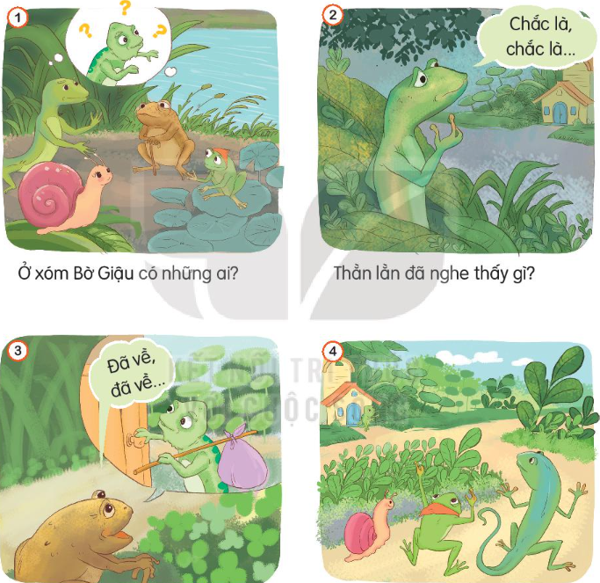
HÀNG XÓM CỦA TẮC KÈ
Câu 1: Dựa vào tranh và câu hỏi gợi ý, đoán nội dung câu chuyện Hàng xóm của tắc kè.

Slide 28
HÀNG XÓM CỦA TẮC KÈ
Câu chuyện kể về những người sống trong xóm Bờ Giậu. Một lần cùng nhau bàn luận về tiếng kêu của tắc kè. Nhờ có sự giải thích của cụ cóc mà mọi người hiểu được nghề nghiệp và tiếng kêu của tắc kè.

Slide 29
HÀNG XÓM CỦA TẮC KÈ
Câu 2: Nghe và kể lại câu chuyện

Slide 30
HÀNG XÓM CỦA TẮC KÈ
Cụ cóc, chú thằn lằn, cô ốc sên, anh nhái xanh và bác tắc kè đều là cư dân của xóm Bờ Giậu.
Cụ cóc đã nghỉ hưu từ lâu. Thằn lằn là thợ săn. Nhái xanh là vận động viên nhảy xa. Ốc sên là người mẫu. Chỉ có tắc kè là ít khi thấy mặt, không mấy ai biết bác làm nghề gì. Nhà của bác ở góc bức tường rêu, nơi có mấy mảnh vữa đã bong tróc vì mưa nắng.
Một hôm, thằn lằn than phiền:
- Hôm qua tắc kè kêu gì thế nhỉ?
Ốc sên đang chuẩn bị đi làm, nghe thấy thế cũng góp chuyện:
- Tôi cũng nghe thấy.
Nhái xanh lắc đầu:
- Thế cô có nghe rõ bác ấy kêu gì không?
- Chắc là… Chắc là…
- Chắc là sao?
- Tôi cứ nghe bác ấy tặc lưỡi “chắc là, chắc là…” chứ làm sao biết “chắc là” cái gì.
Cụ cóc từ trong hang chống gậy đi ra. Cụ nhìn mọi người, ho khụ khụ:
- Bác tắc kè kêu “đã về, đã về”. Bác ấy làm việc dự báo ở đài khí tượng thủy văn, xa lắm. Được về thăm nhà mừng quá, vừa đến đầu ngõ đã phải kêu lên cho người nhà biết. Hơi ồn một chút, nhưng mình nên thông cảm cho bác ấy.
Thằn lằn, ốc sên, nhái xanh ngơ ngác nhìn nhau. Ồ, hóa ra là thế. Vậy tối nay phải đến thăm bác tắc kè chứ nhỉ. Chẳng gì thì cũng là hàng xóm láng giềng với nhau, mà lâu lắm bác ấy mới về thăm nhà…

Slide 31
HÀNG XÓM CỦA TẮC KÈ
Học sinh tập kể theo nhóm
Kể toàn bộ câu chuyện
Học sinh tập kể

Slide 32
HÀNG XÓM CỦA TẮC KÈ
Câu 3: Em học được gì sau khi nghe câu chuyện?
Câu chuyện cho ta thấy, dù sống ở đâu cũng phải tôn trọng những người sống xung quanh mình. Ta cần giữ trật tự để không làm ảnh hưởng đến người khác. Nhưng đồng thời, ta cũng nên biết thông cảm với hàng xóm nếu họ có lỡ làm phiền ta vì hoàn cảnh đặc biệt. Hàng xóm láng giềng là phải biết thông cảm, tôn trọng lẫn nhau.

Slide 33
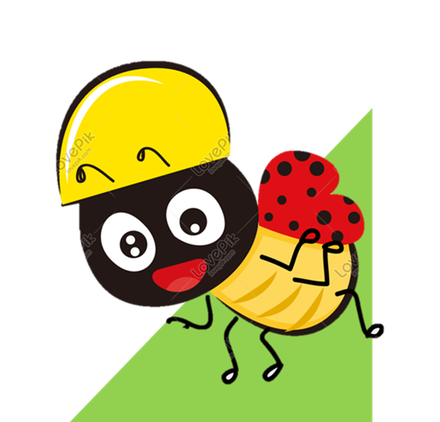
VIẾT

Slide 34

1. Nghe - viết:
Gió
Gió có nhiều bạn
Có bạn trúc xinh
Tốt bụng hiền lành
Tặng gió chiếc sáo
Ve đi hát dạo
Tặng chiếc phong cầm.
Các bạn lá mầm
Tặng nhiều bài hát
Và nhiều bạn khác
Tặng nhiều loại đàn
Họ rất sẵn sàng
Dạy cho gió học.
Vượt qua khó nhọc
Gió học thành công
Thổi vào cây thông
Thông reo vi vút.
(Võ Quảng)

Slide 35
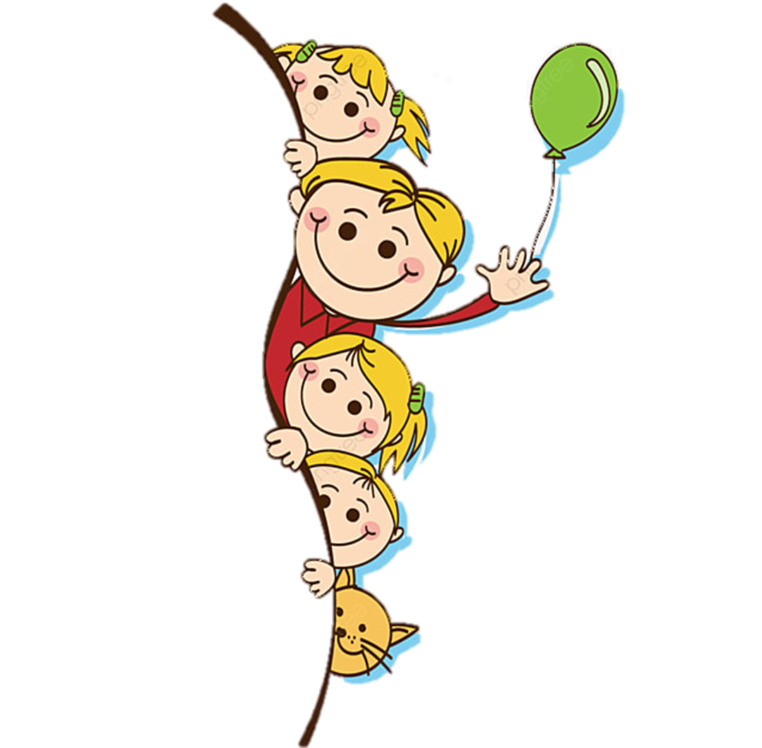

Cách trình bày
Viết hoa tên bài và các chữ đầu mỗi dòng thơ.
Chú ý dấu chấm cuối mỗi khổ thơ.
Nhớ cách viết những tiếng khó có trong 3 khổ thơ.
Lắng nghe GV nhận xét bài của một số bạn.

Slide 36

1 . Nghe - viết:
Gió
Gió có nhiều bạn
Có bạn trúc xinh
Tốt bụng hiền lành
Tặng gió chiếc sáo
Ve đi hát dạo
Tặng chiếc phong cầm.
Các bạn lá mầm
Tặng nhiều bài hát
Và nhiều bạn khác
Tặng nhiều loại đàn
Họ rất sẵn sàng
Dạy cho gió học.
Vượt qua khó nhọc
Gió học thành công
Thổi vào cây thông
Thông reo vi vút.
(Võ Quảng)
Viết vở

Slide 37

2. Làm bài tập a hoặc b.
a. Chọn s hoặc x thay cho ô vuông.
Mưa rơi tí tách
Hạt trước hạt au
Không ô đẩy nhau
ếp hàng lần lượt.
Mưa vẽ trên ân
Mưa dàn trên lá
Mưa rơi trắng óa
Bong bóng phập phồng.
(Theo Nguyễn Diệu)
s
s
x
x
X

Slide 38

2. Làm bài tập a hoặc b.
b. Chọn tiếng chứa ao hoặc au thay cho ô vuông.
Cây dừa xanh tỏa nhiều
Dang tay đón gió, gật đầu gọi trăng
Thân dừa bạc phếch tháng năm
Quả dừa – đàn lợn con nằm trên
Đêm hè hoa nở cùng
dừa – chiếc lược chải mây xanh.
(Theo Trần Đăng Khoa)
tào/
tàu
cao
/ cau
sao
/ sau
Tào/
Tàu
vào
/vàu

Slide 39

3. Tìm từ ngữ được tạo bởi mỗi tiếng dưới đây
Sao / xao
Làm việc nhóm
Sào / xào
Nhóm 1
Nhóm 2
Nhóm 2
Nhóm 2
ngôi sao, sao mai, vì sao, sao băng, tại sao, sao sáng, sao chép,…
lao xao,
xao xuyến,
xao nhãng,
xao động,…
sào huyệt,
cây sào,
sào ruộng,
yến sào…
xào rau, bò xào, xào nấu, xào xạc, xào xáo,…

Slide 40

VẬN DỤNG

Slide 41
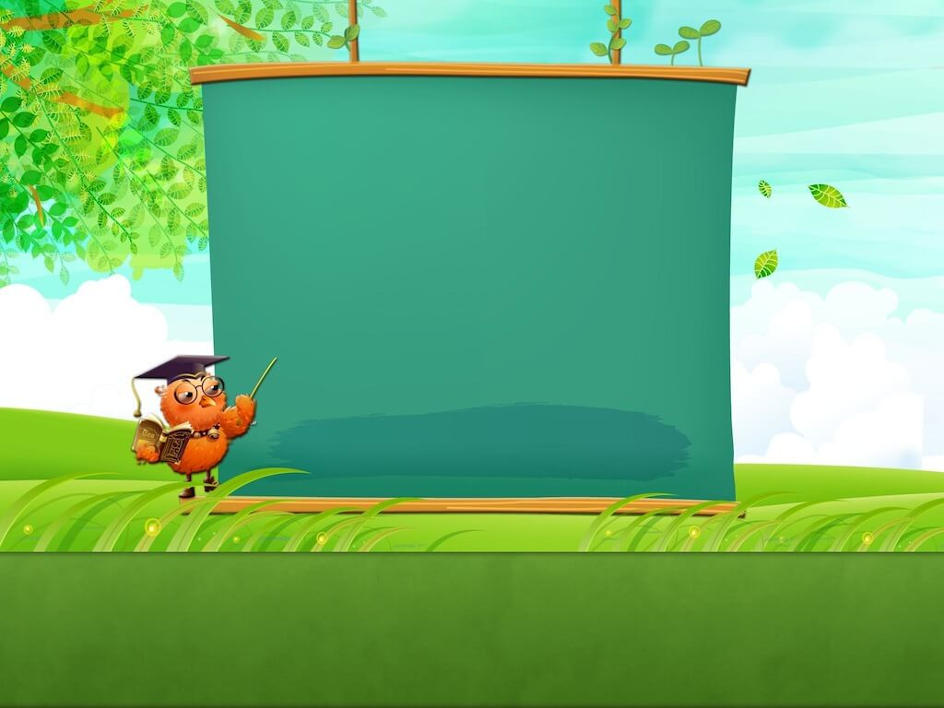


Kể lại cho người thân nghe câu chuyện Hàng xóm của tắc kè và nêu cảm nghĩ của em về câu chuyện.

Slide 42


CỦNG CỐ, DẶN DÒ

